Slide 1

PRESENTACION DE LA CAMPAÑA CONTRA EL FRIO 2017-2018 PRESENTACION DE LA CAMPAÑA DE FRIO 2017-2018

Slide 2
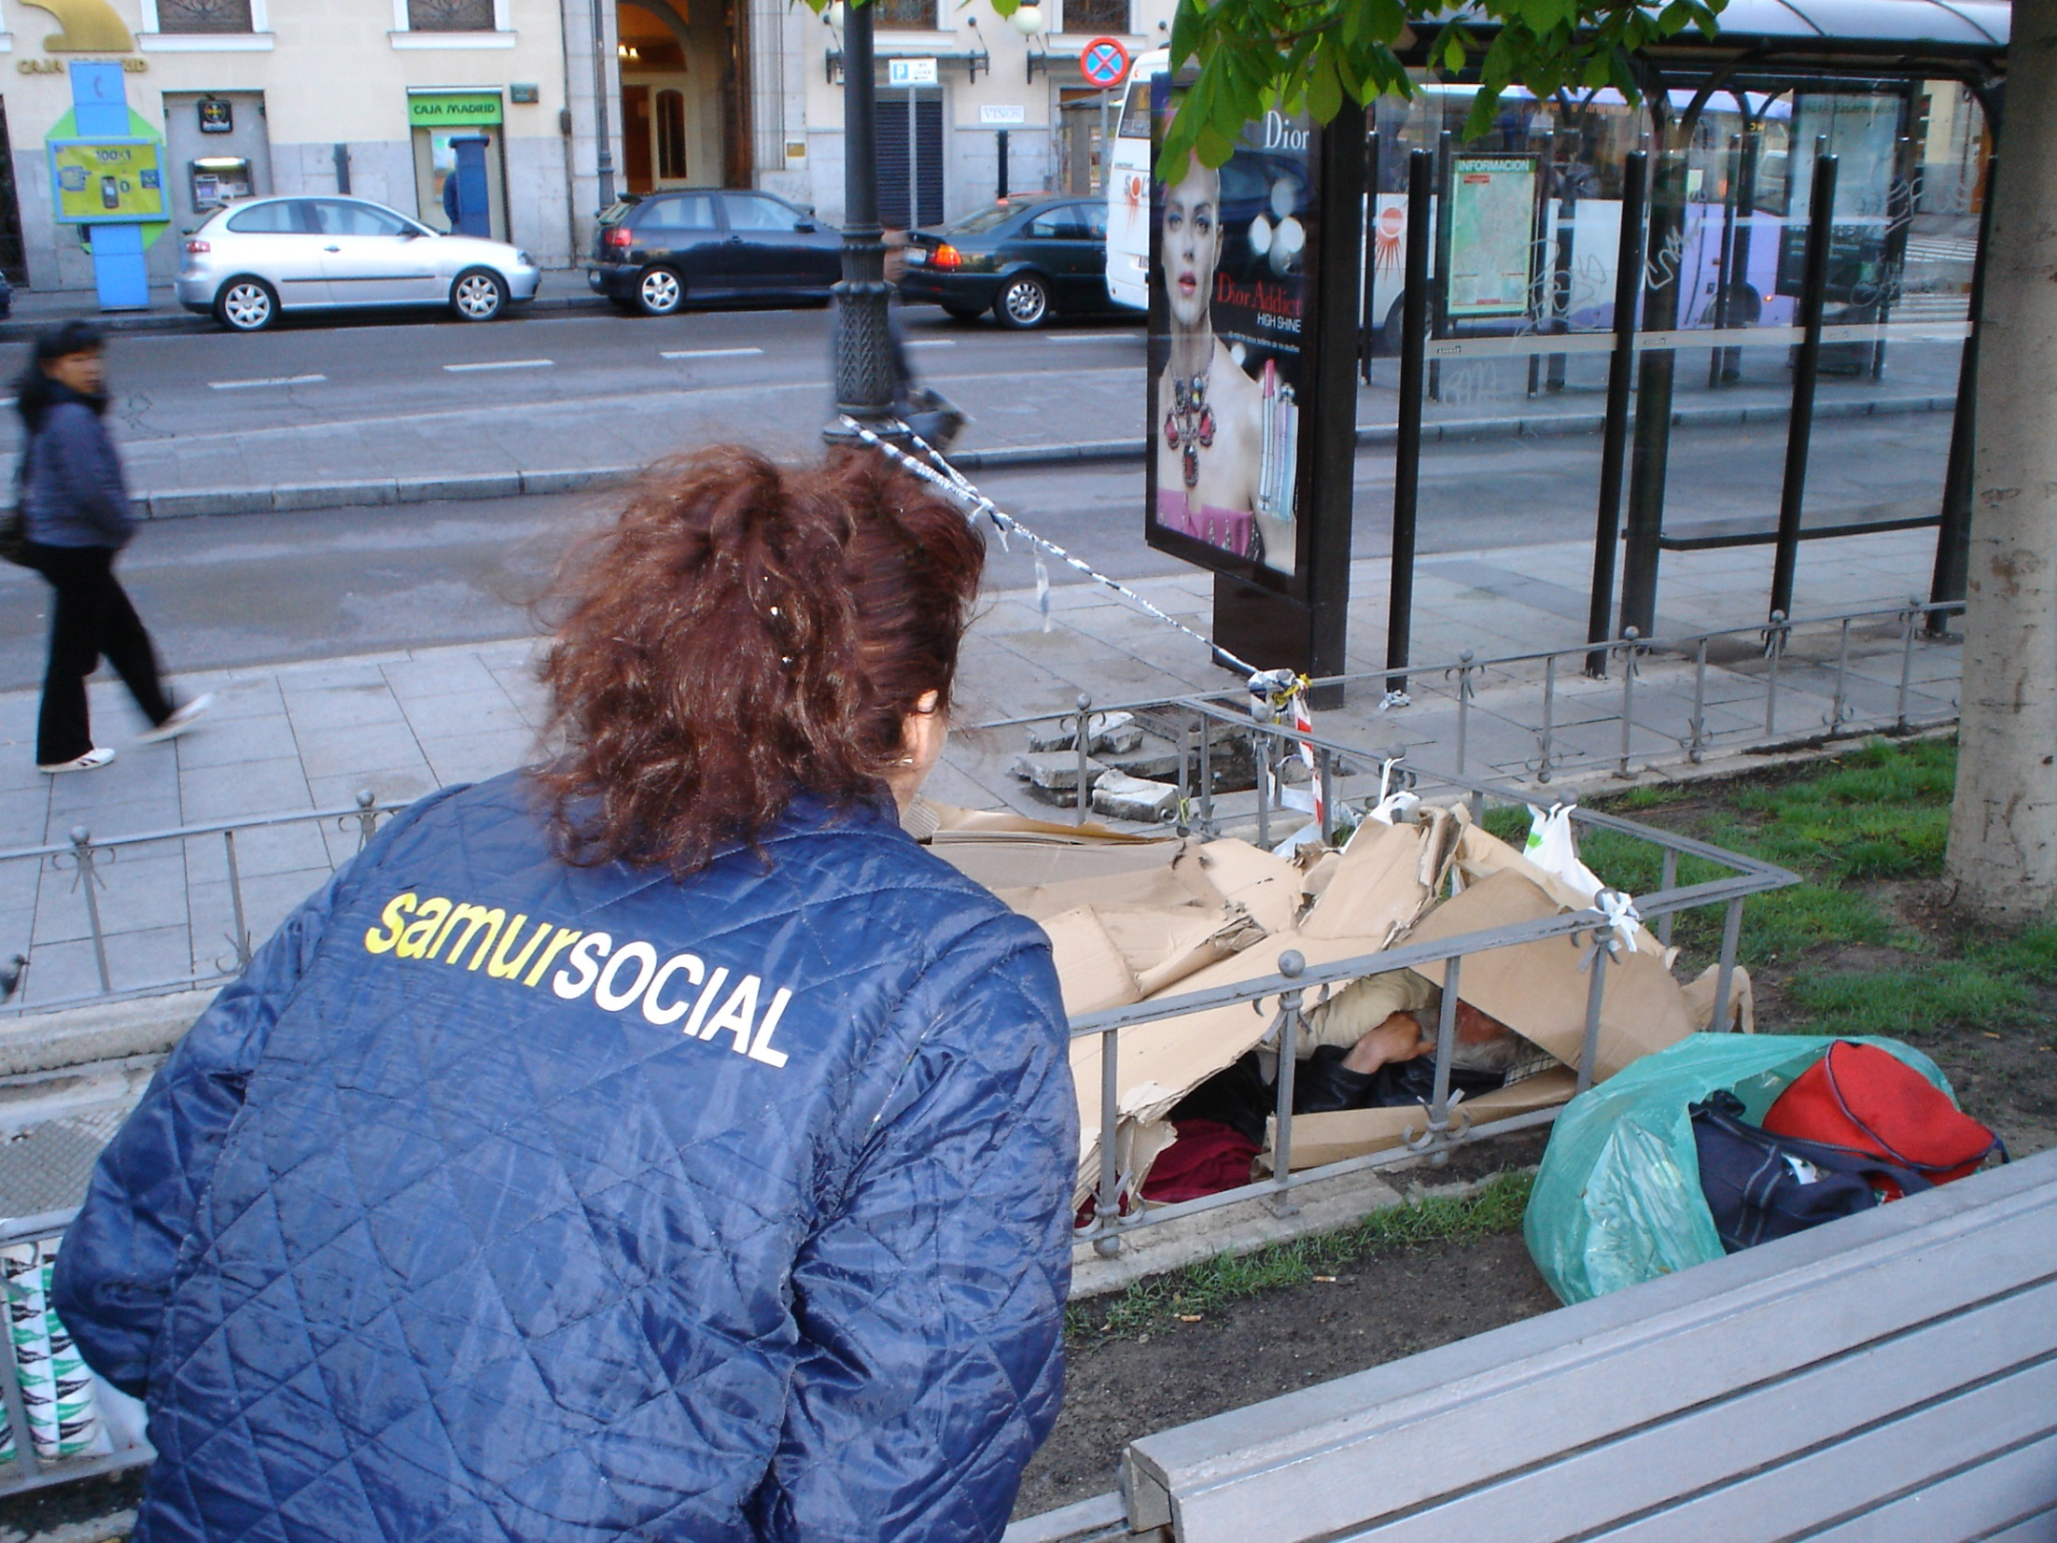

Nuestro compromiso:
Que todas las personas sin hogar de la ciudad de Madrid reciban atención social

Slide 3
¿QUÉ ES LA CAMPAÑA?
Una actuación específica que se desarrolla coincidiendo con las temperaturas más frías, cuando las personas más vulnerables necesitan una respuesta más eficaz
Se inicia la noche del día 25 de noviembre de 2017 y concluye la mañana del día 1 de abril de 2018
Duración: 127 días

Slide 4

OBJETIVOS
AUMENTO DE PLAZAS.
Red estable:1.484
Campaña de frío: 569
Esto supone contar en este periodo con 2.053
INCREMENTO DE LA INTERVENCIÓN DE CALLE.
MAYOR SENSIBILIZACIÓN SOCIAL.
PROGRAMAS ESPECIFICOS CON JÓVENES, PERSONAS SIN HOGAR MÁS VULNERABLES EN SITUACIÓN DE CALLE Y PREVENCIÓN DE LA TUBERCULOSIS
PUERTA DE ACCESO A LA RED ESTABLE DE ATENCIÓN.
COORDINACIÓN DE LA RED PÚBLICA Y LA INICIATIVA SOCIAL.

Slide 5
Actuaciones especificas
Incremento de profesionales en los Dispositivos de Campaña de Frio. Por ejemplo, personal sanitario todos los días de la semana.
Incremento del numero de días de apertura del Dispositivo de Acogida de Villa de Vallecas, se pasa de los 100 días que hasta ahora se prestaba a los 115 días. Esto supondrá cerrar a la vez los 2 centros de acogida.
INCREMENTO DEL NUMERO DE PLAZAS DE ACOGIDA EN VILLA DE VALLECAS SE HA PASADO DE PLAZAS A 140 PLAZAS
Incremento del numero de plazas en alojamiento de pensiones y mejora en el seguimiento de estos usuarios con personal técnico. SE HA PASADO DE 6.500 ESTANCIAS ANUALES A 12.000. ELLO SUPONE PASAR DE Las 70 plazas del pasado año a 90 plazas

Slide 6
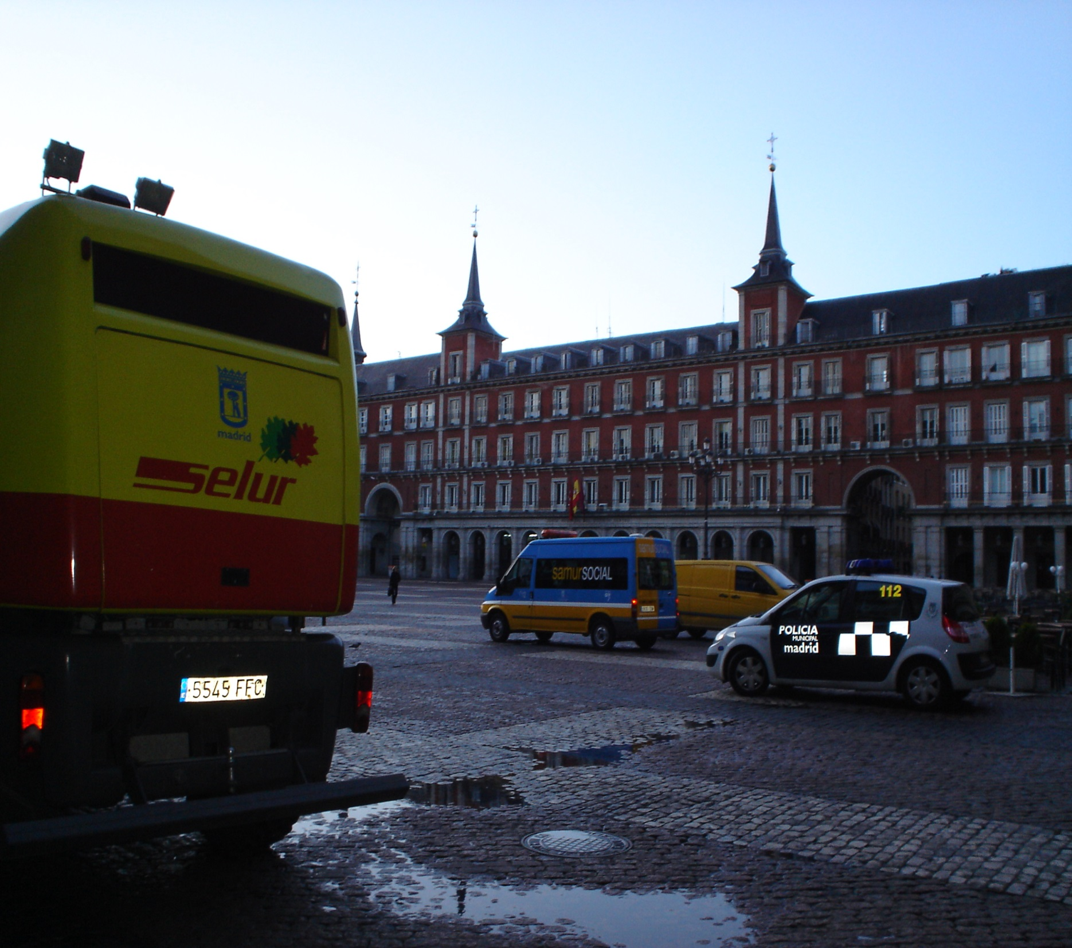
COLABORACIONES
SERVICIOS MUNICIPALES
POLICÍA MUNICIPAL
MADRID SALUD
SAMUR PROTECCIÓN CIVIL
SERVICIO MUNICIPAL DE LIMPIEZA
EMT.
AGENCIA ESTATAL DE METEOROLOGÍA
SERVICIO DE EMERGENCIAS 112
SERVICIO DE EMERGENCIAS SOCIALES DE LA CAM

Slide 7
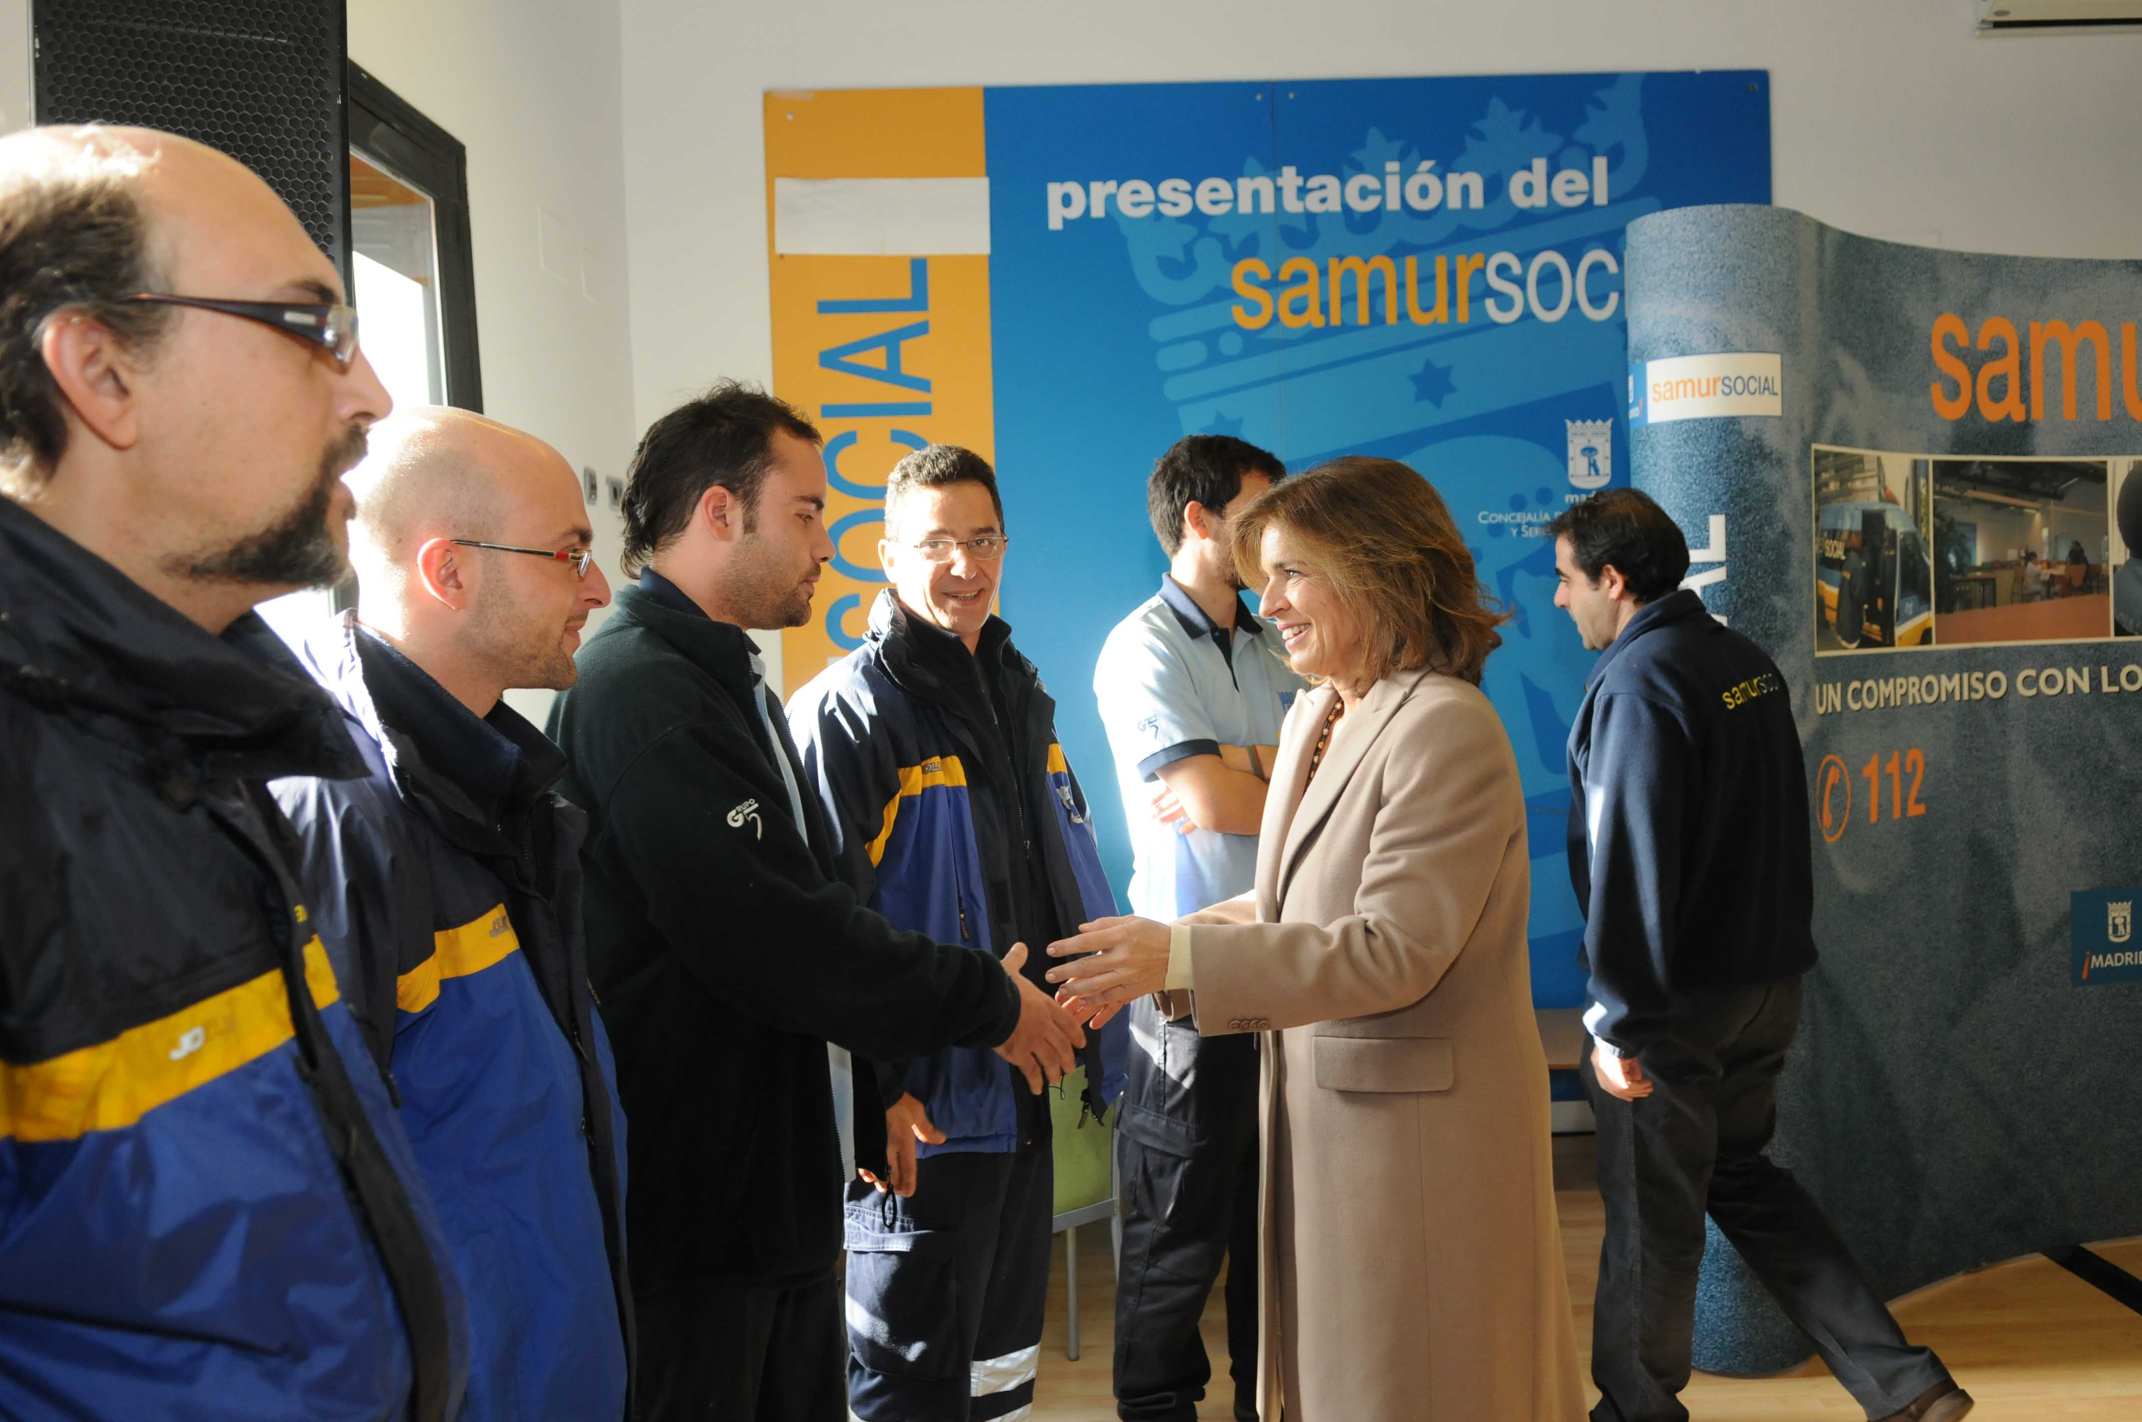
RECURSOS DE ATENCIÓN
CAMPAÑA DE FRIO
-CENTRO DE ACOGIDA PINAR DE SAN JOSE
-CENTRO DE ACOGIDA DE EMERGENCIAS DE VILLA DE VALLECAS
-CORAZON DEL PADRE
-CENTRO PARA EXTRANJEROS DE CRUZ ROJA
-PLAZAS EN PENSIONES
RED ESTABLE
MUNICIPAL
SAMUR SOCIAL
CENTROS ABIERTOS
CENTROS DE ACOGIDA
ALOJAMIENTOS ALTERNATIVOS
HOUSING FIRTS
PISOS DE TRATAMIENTO SOCIAL
CENTROS DE DIA
RED INICITAIVA SOCIAL
SAN JUAN DE DIOS
SAN MARTN DE PORRES
CÁRITAS
SANTA MARÍA DE LA PAZ
CORAZÓN DEL PADRE

Slide 8

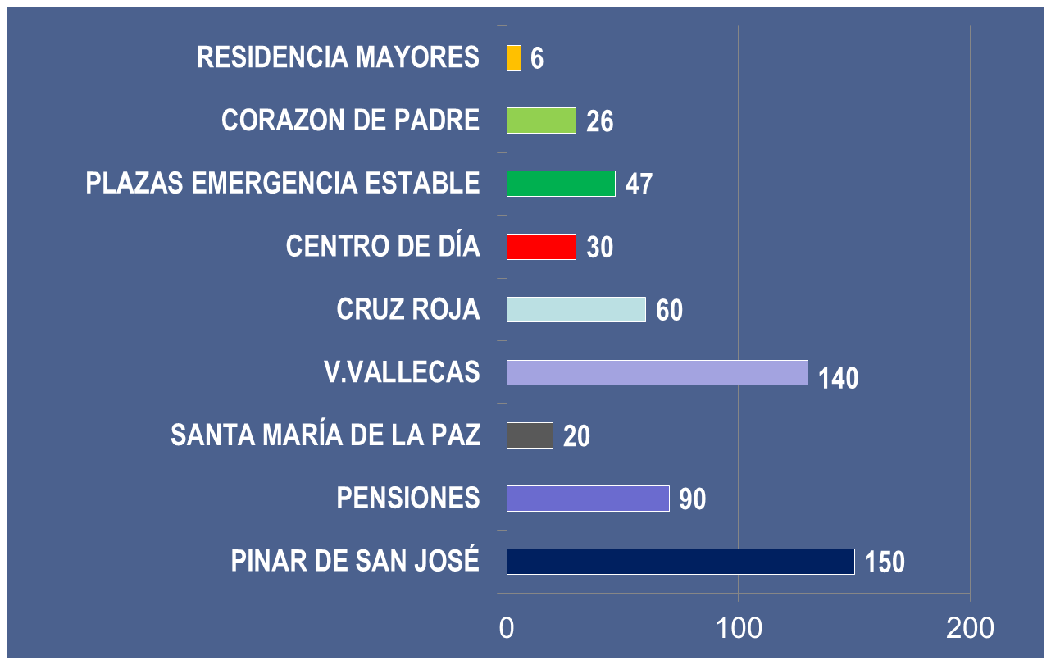
PLAZAS ACOGIDA 2017-2018
569 PLAZAS

Slide 9
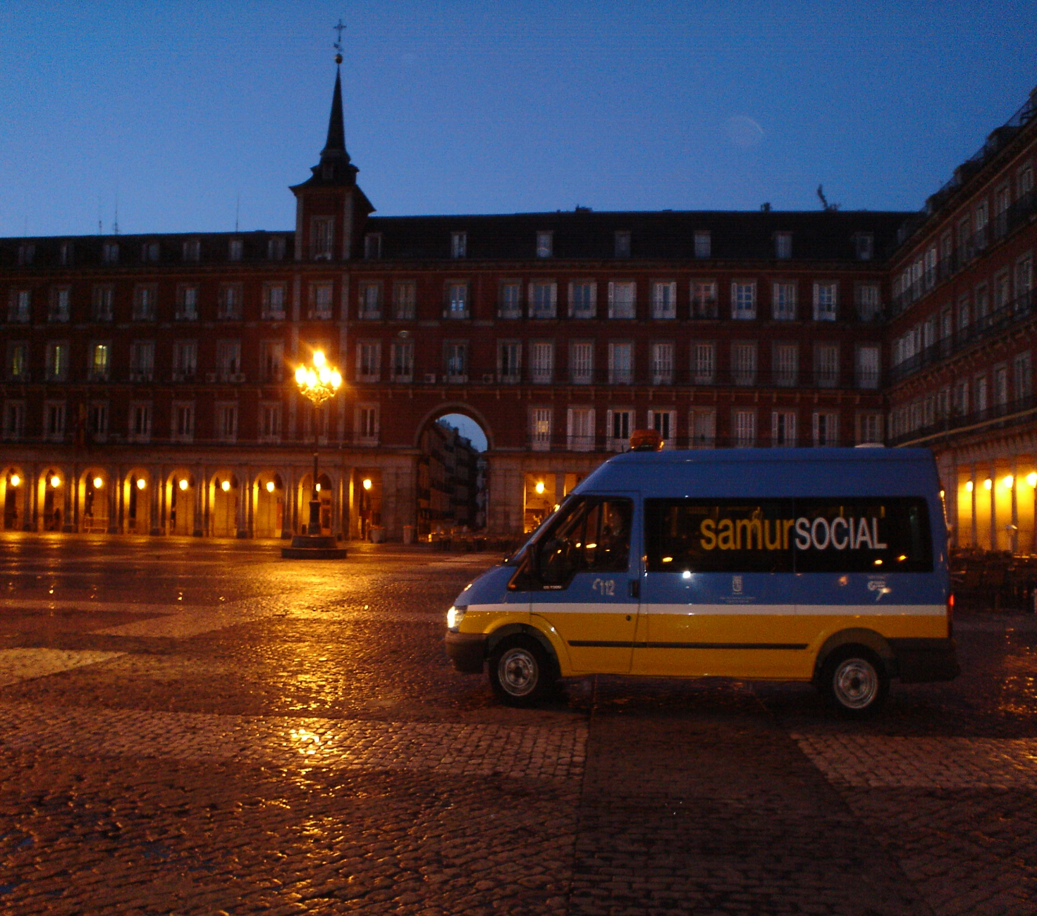
COSTE DE LA CAMPAÑA
PRESUPUESTO DE LA CAMPAÑA SE HA PASADO DE LOS 1.021.835,99 €.DE LAS ANTERIORES CAMPAÑAS A 1.423.788,18 €
Ello supone el 6´19 % del presupuesto municipal de Atención a Personas Sin Hogar. En las anteriores Campañas suponía el 6´58%
PRESUPUESTO DEL PROGRAMA DE PERSONAS SIN HOGAR 20.247.156 €

Slide 10






